Slide 1

Bài dự thi giáo viên giỏi cấp trường
TRƯỜNG MẦM NON LUẬN THÀNH
Năm học: 2022 - 2023
Giáo án: Làm quen Văn học
Chủ đề : Bản thân
Đề tài: Truyện “ Gấu con bị đau răng”
Thời gian: 25 – 30 phút
Độ tuổi: 4 – 5 tuổi
Giáo viên: Hoàng Thị Dung

Slide 2

Hoạt động 1: Ổn định tổ chức – gây hứng thú

Slide 3

Hoạt động 2: Nội dung
Cô kể chuyện trẻ nghe
b. Đàm thoại
c. Trẻ kể chuyện

Slide 4
a: Cô kể chuyện trẻ nghe

Slide 5


Slide 6
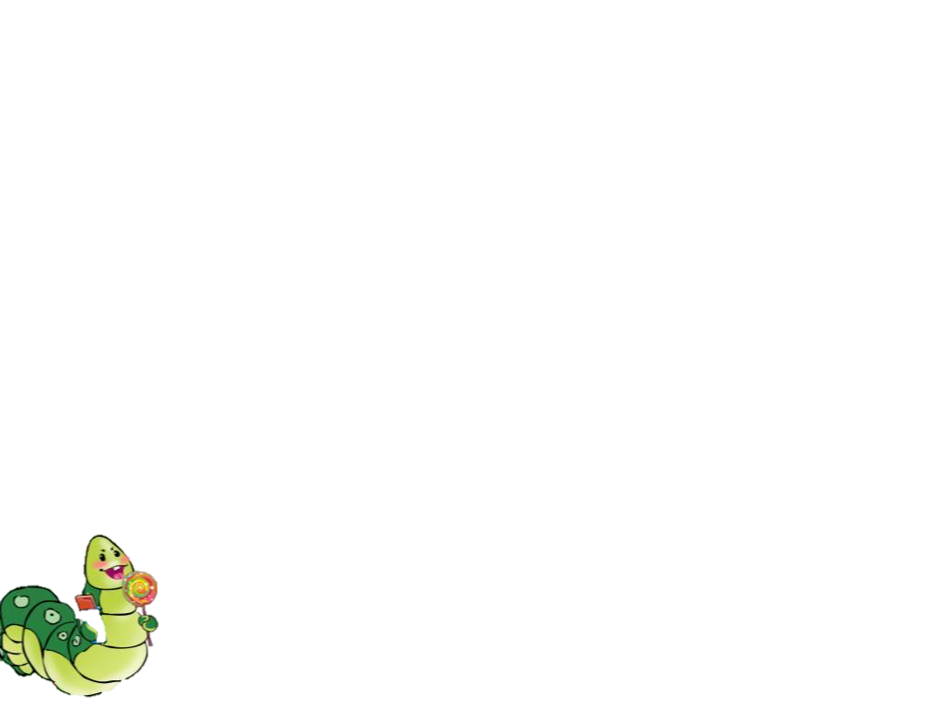
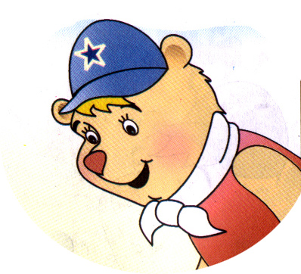

Slide 7

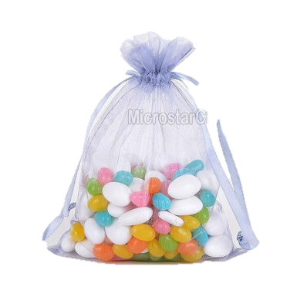

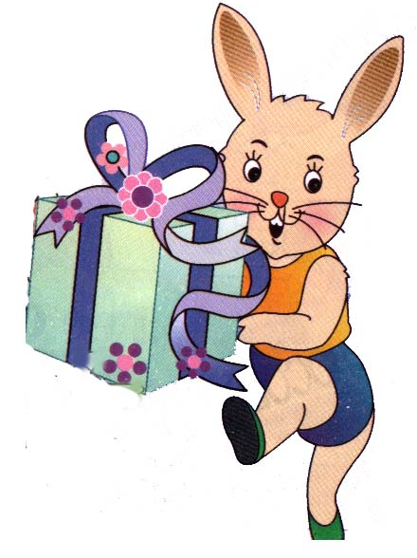
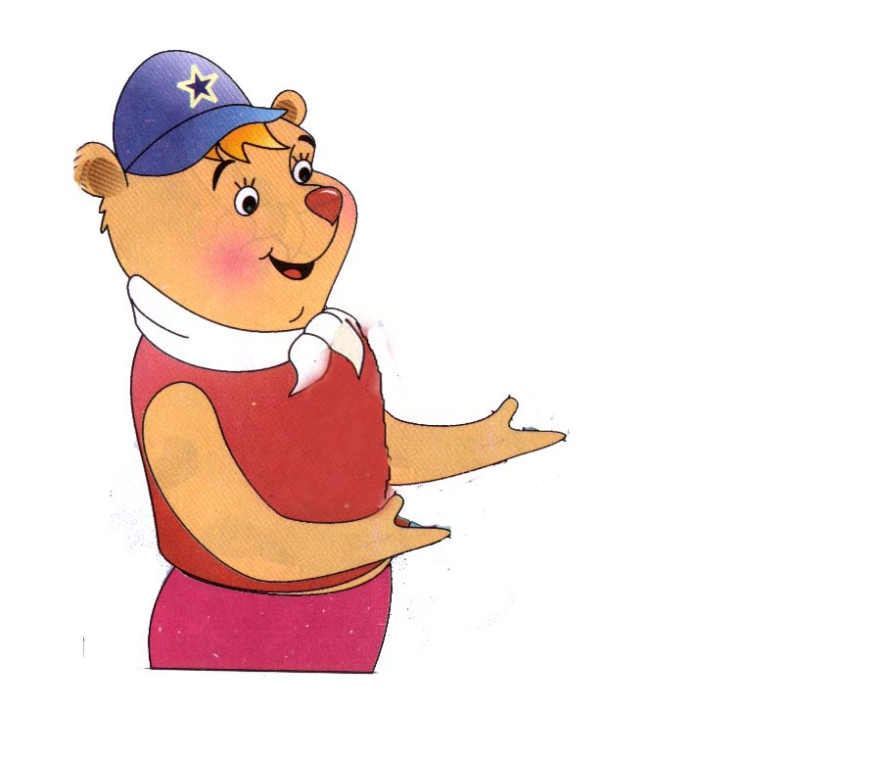

Slide 8
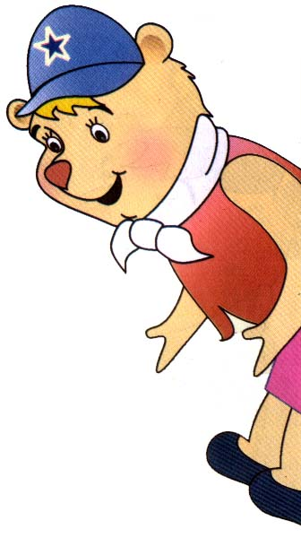
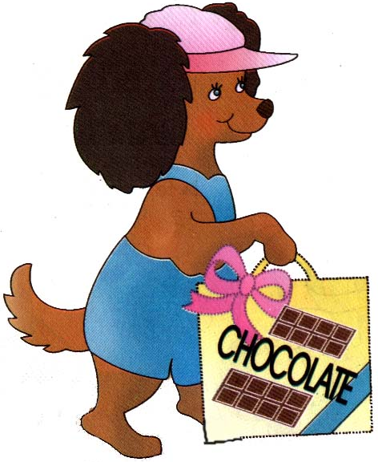

Slide 9
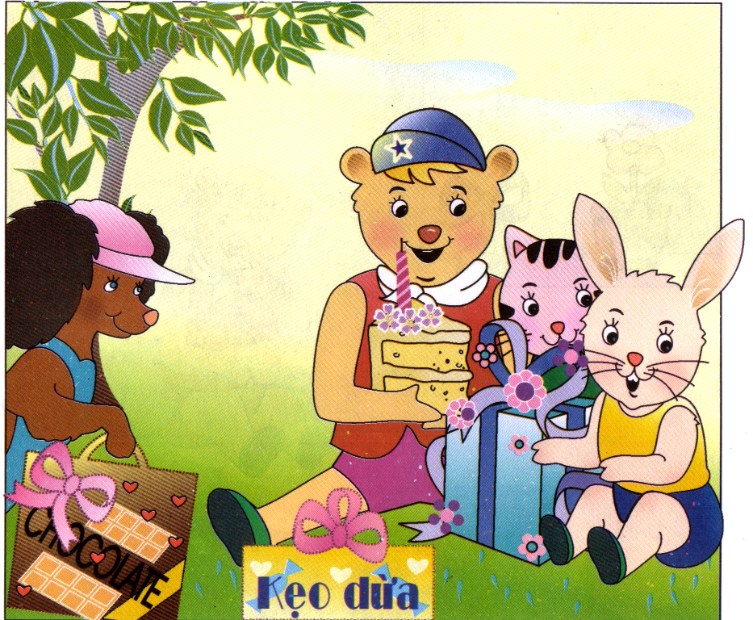

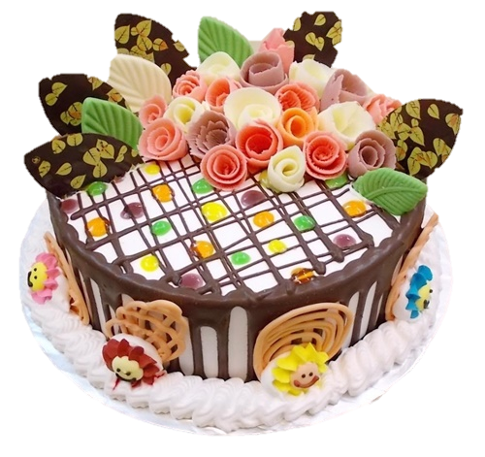
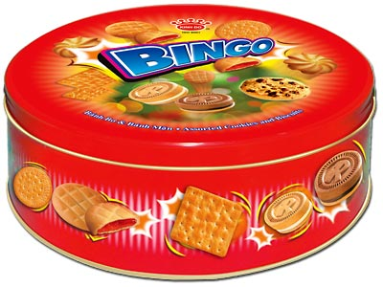

Slide 10
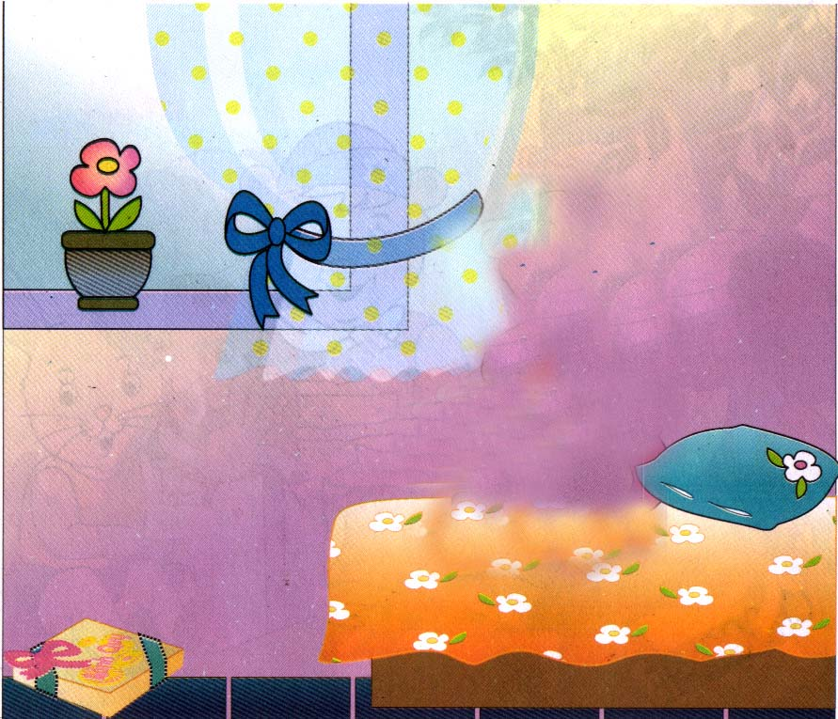
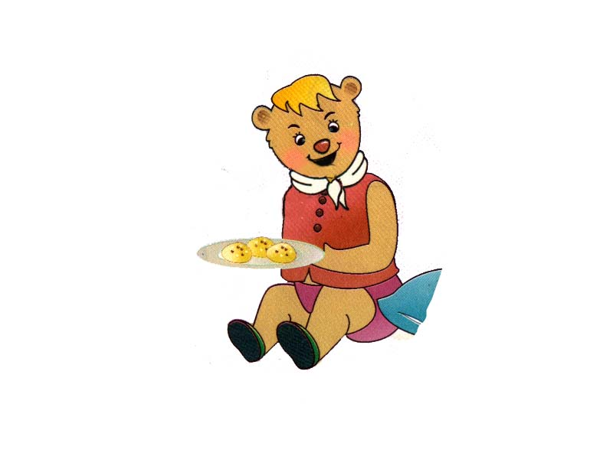
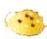
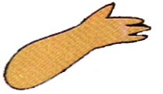


Slide 11
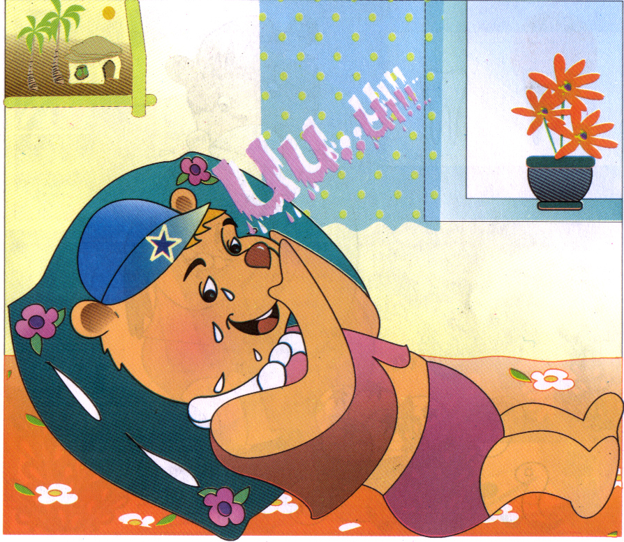
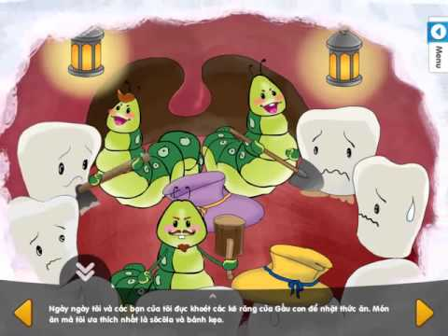

Slide 12
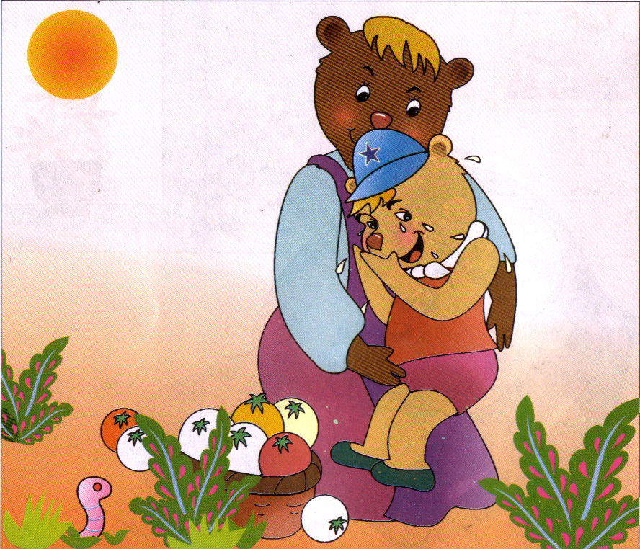


Slide 13
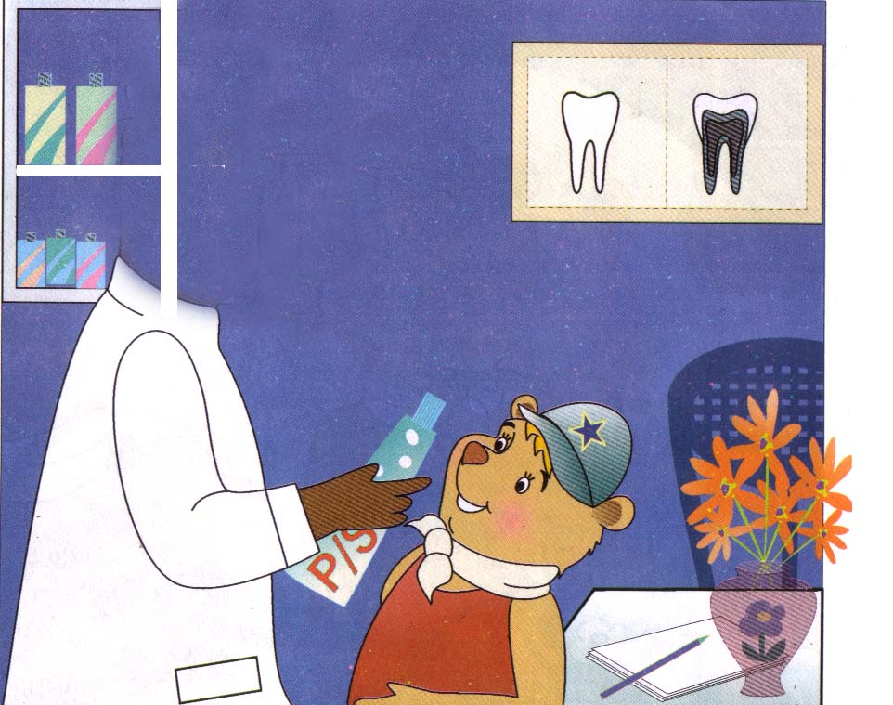
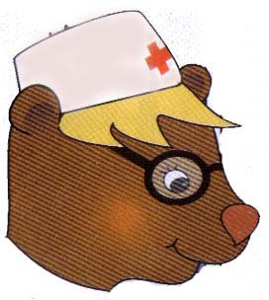

Slide 14
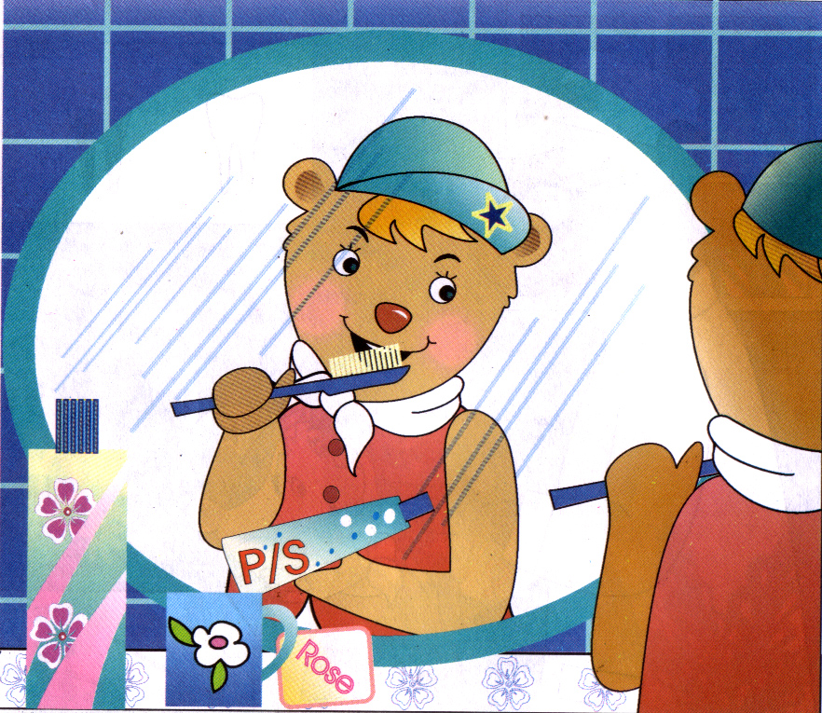


Slide 15
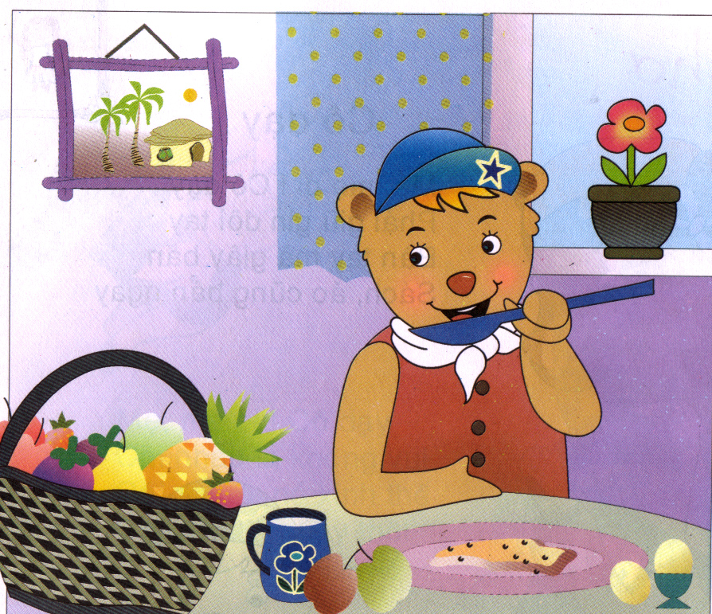

Slide 16


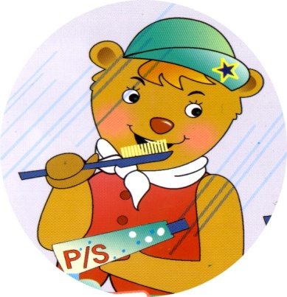

b. Giảng nội dung, đọc từ mới

Slide 17
Linh ®×nh

Slide 18
c. Đàm thoại

Slide 19
C« võa kÓ cho c¸c con nghe truyÖn g× ?

Slide 20

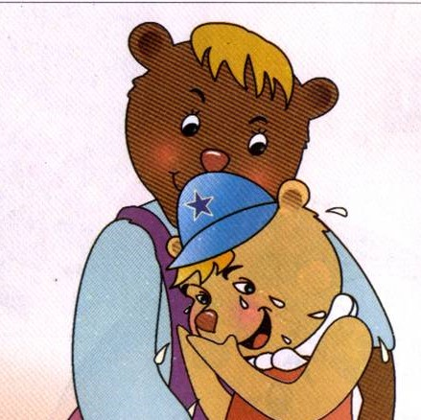
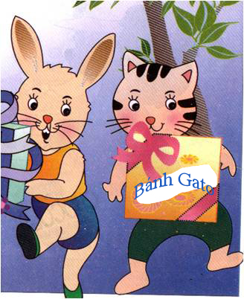
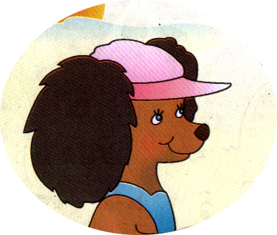
Trong c©u chuyÖn cã nh÷ng ai?

Slide 21


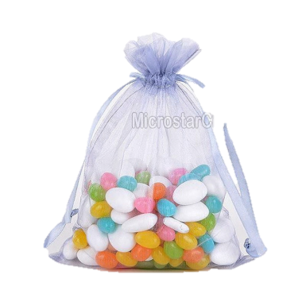
Ngày sinh nhật của gấu các bạn đã mang gì đến ?

Slide 22
Gấu con đã làm gì với những món quà đó của các bạn ?

Slide 23
Đêm hôm đó chuyện gì đã sảy ra với Gấu con?

Slide 24
Mẹ phải mang gấu con đi đâu? Bác sĩ đã nói gì với gấu ?

Slide 25
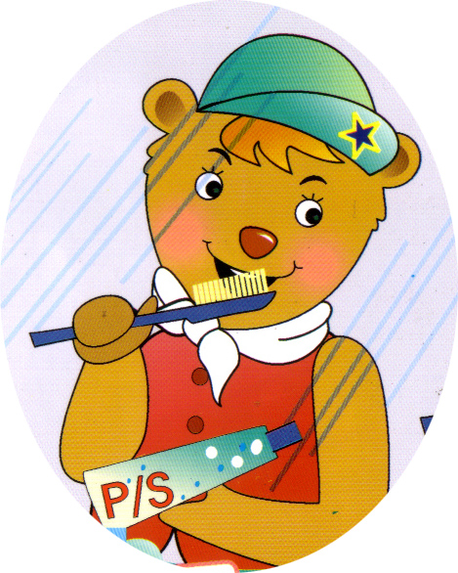
Từ đó gấu đã làm gì?

Slide 26
Nghe lời bác sĩ để răng luôn chắc khỏe Gấu con đã làm gì?

Slide 27
Hoạt động 3: Kết thúc

Slide 28
Xin chân thành cảm ơn các cô đã về dự tiết dạy
Chúc các cô sức khỏe – hạnh phúc – thành công

